Slide 1
Одеська загальноосвітня школа №31 І-ІІІ ступенів Одеської міської ради Одеської області
Модель превентивної освіти
у школі, дружній до дитини

Slide 3
Структурна модель ОЗОШ №31

Slide 4
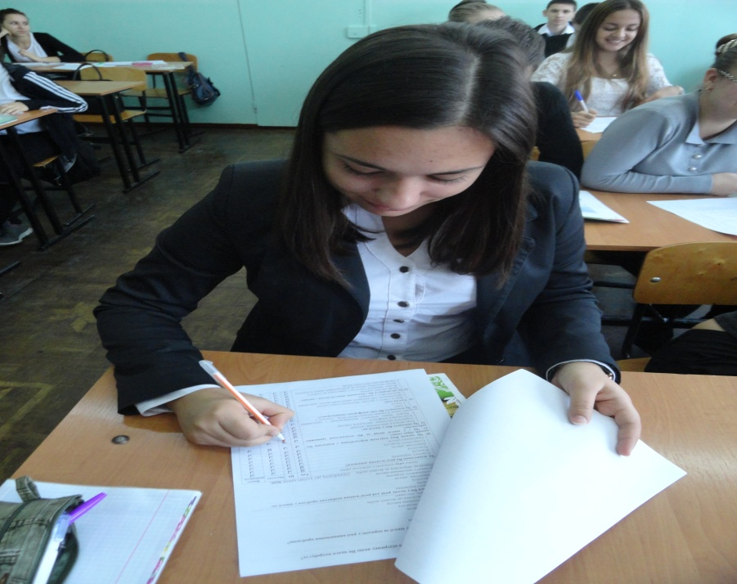
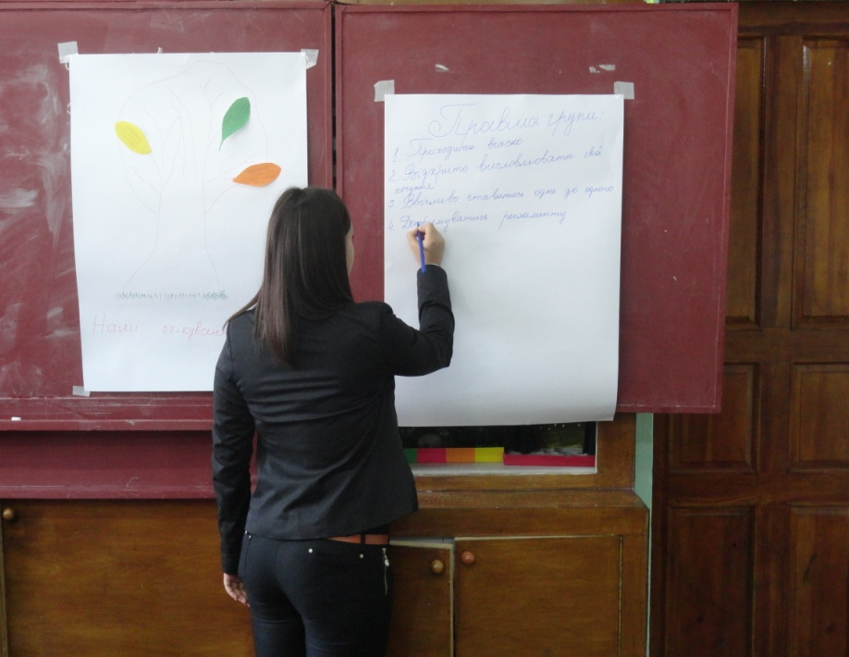
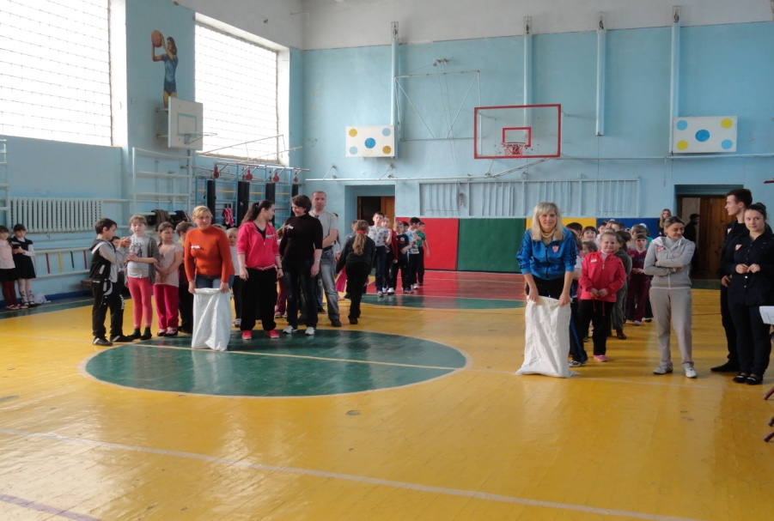
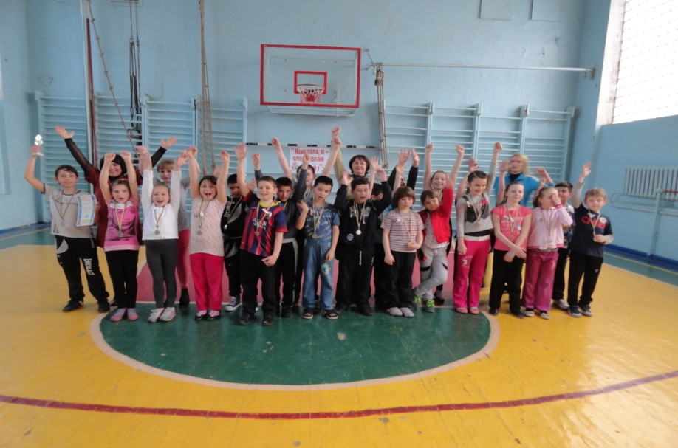
Підготовка волонтерів і їх робота

Slide 5
Мета
Підвищення культури
Попередження асоціальних проявів учнів
Профілактика вживання шкідливих звичок
Статеве виховання
Сформувати імунітет до негативного впливу соціального оточення

Slide 6
Завдання
Забезпечити соціально-психологічної діяльності, педагогічно зорієнтованої на протидію втягування дітей і молоді в незвичайні ситуації
Надання психолого-педагогічної допомоги тим неповнолітнім які її потребують
Пропаганда здорового способу життя у позитивні орієнтації

Slide 7
Очікувані результати
Досягти відповідальної поведінки неповнолітніх
Сформованість імунітету до негативних впливів соціуму
Розкриття здібностей учнів, позитивних сторін особистості
Становлення особистості учнів

